Slide 1





I am listening
By ANAS STITOU, EMIL LAMBERT, TIBO Verreycken, kars christian van velzen

Slide 2


Slide 3
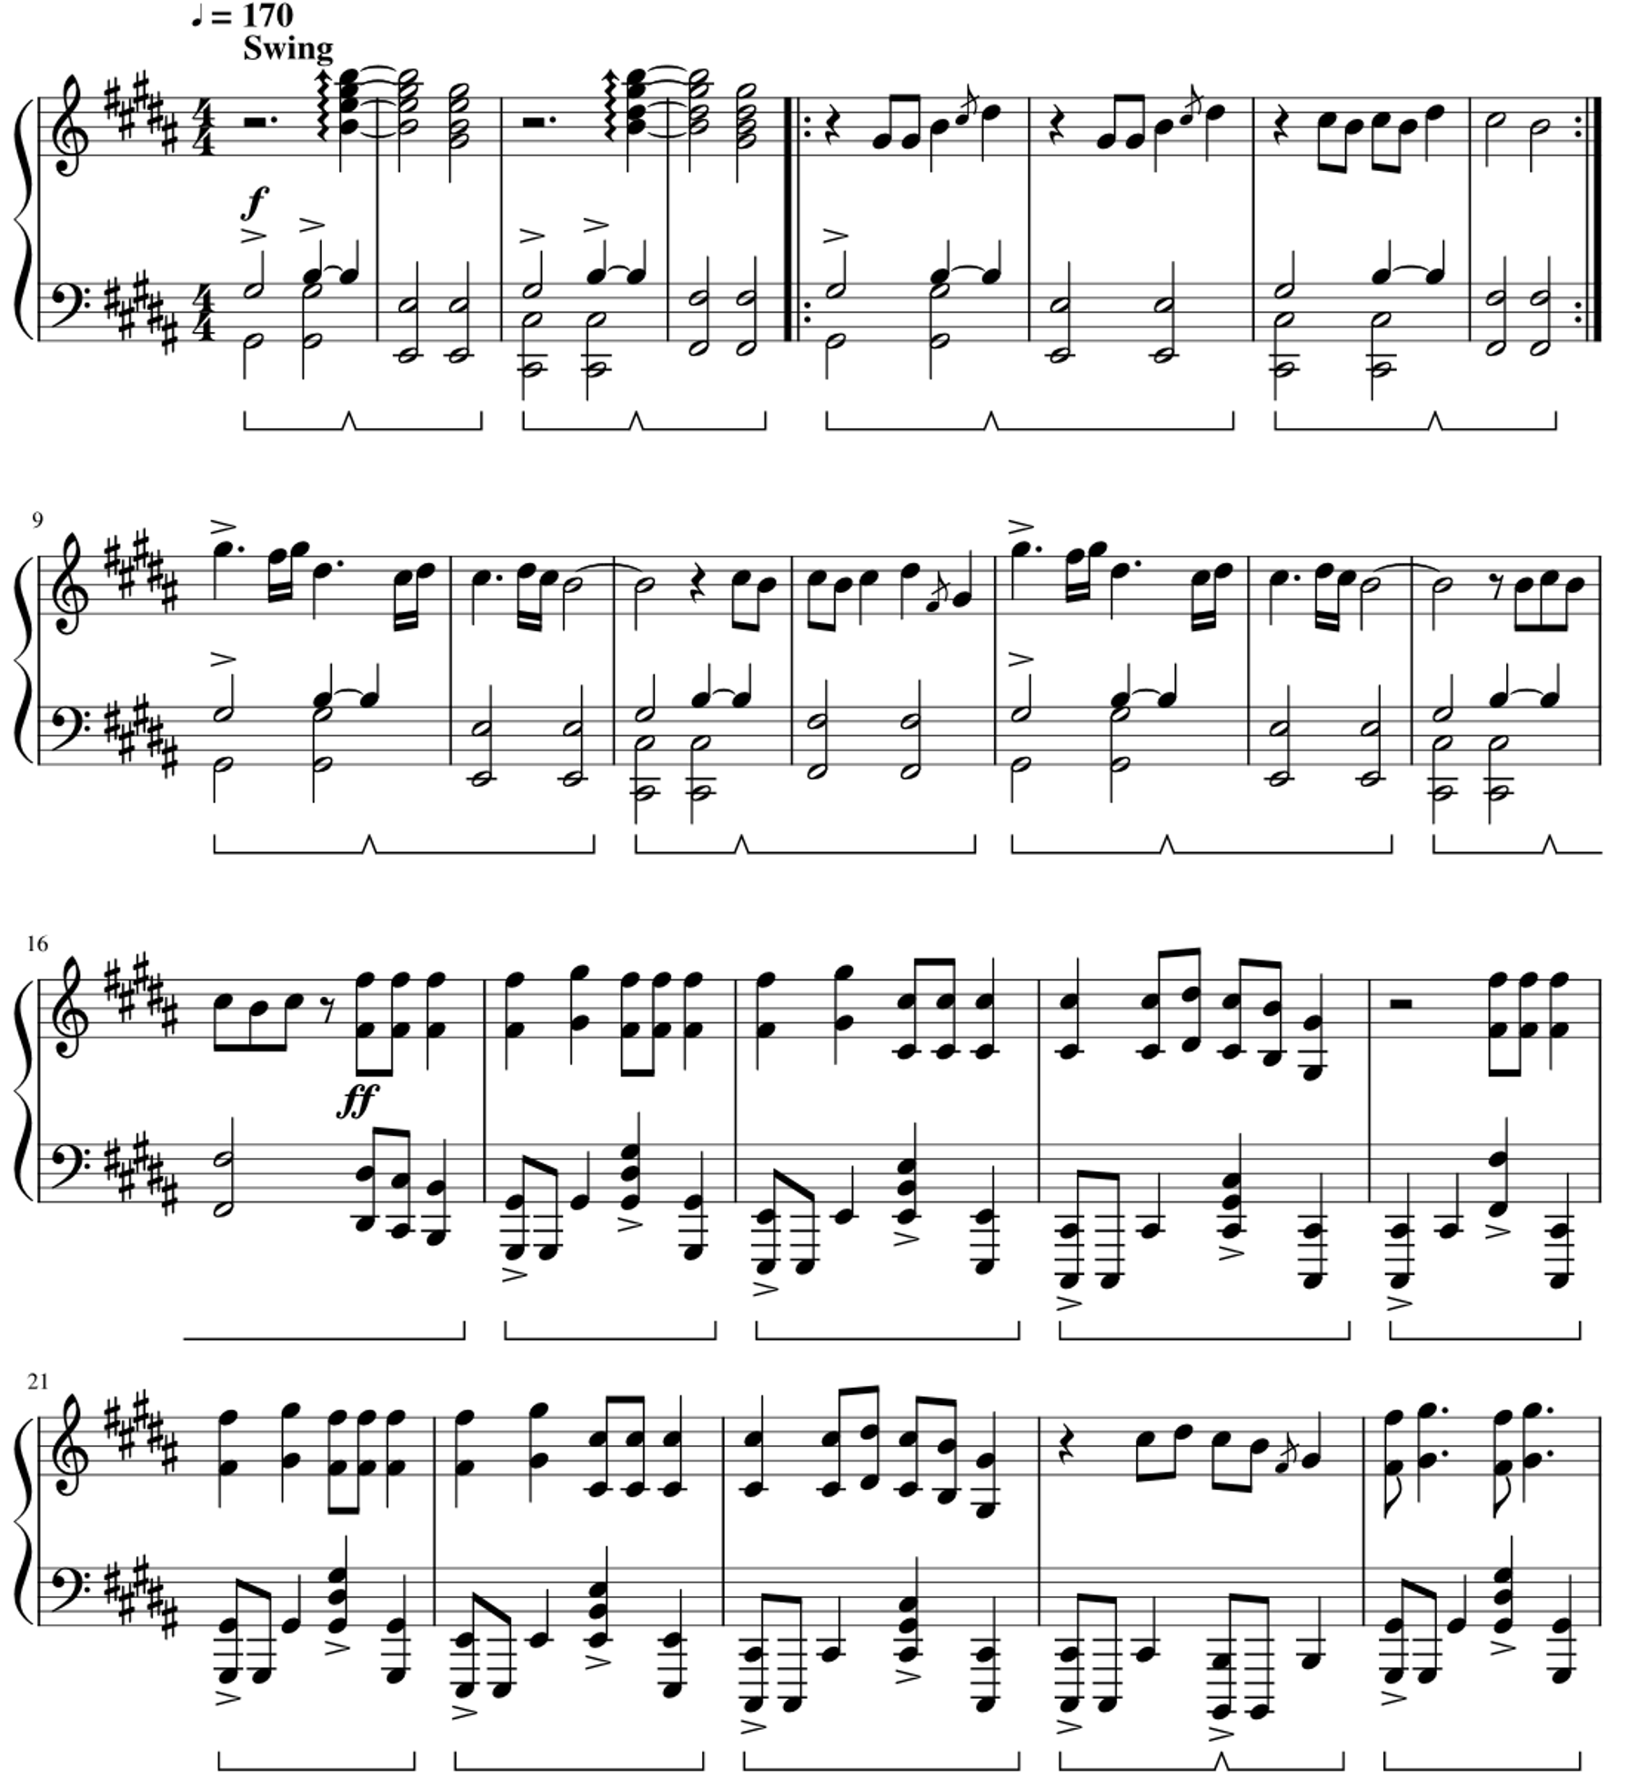
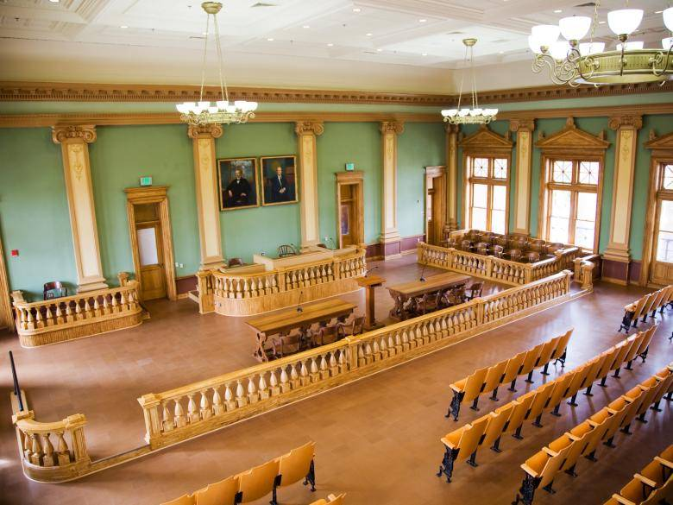

Slide 4
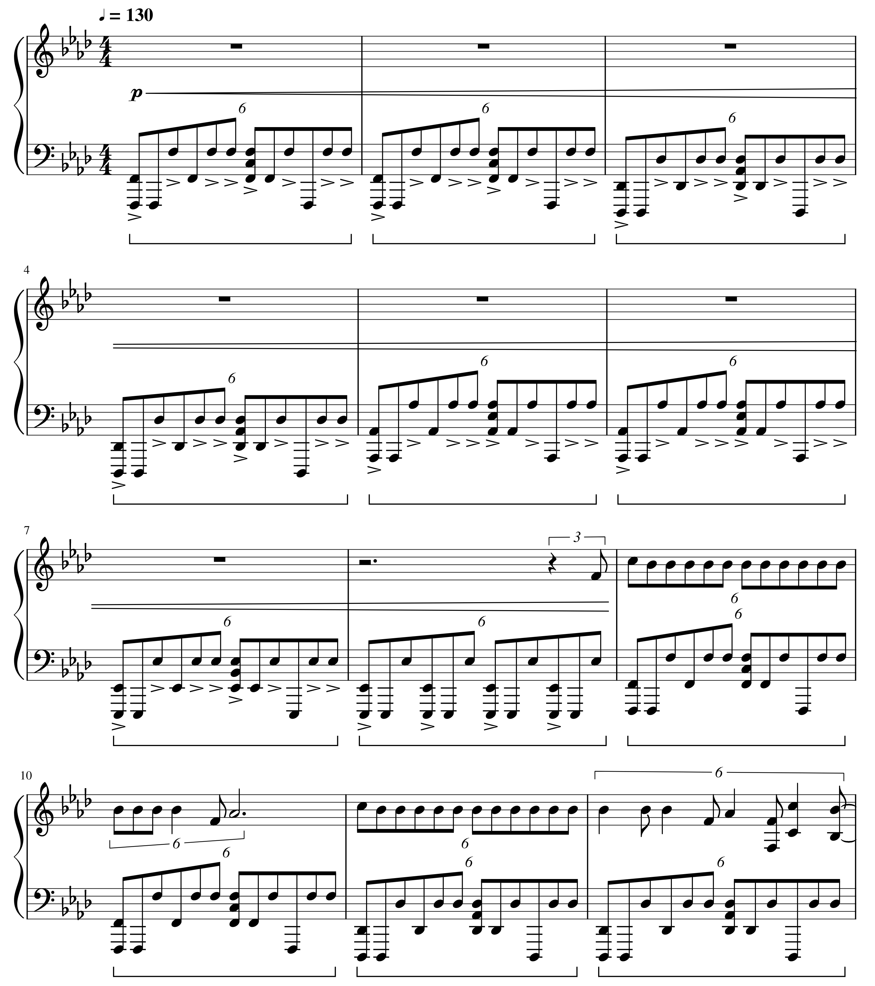

Slide 5
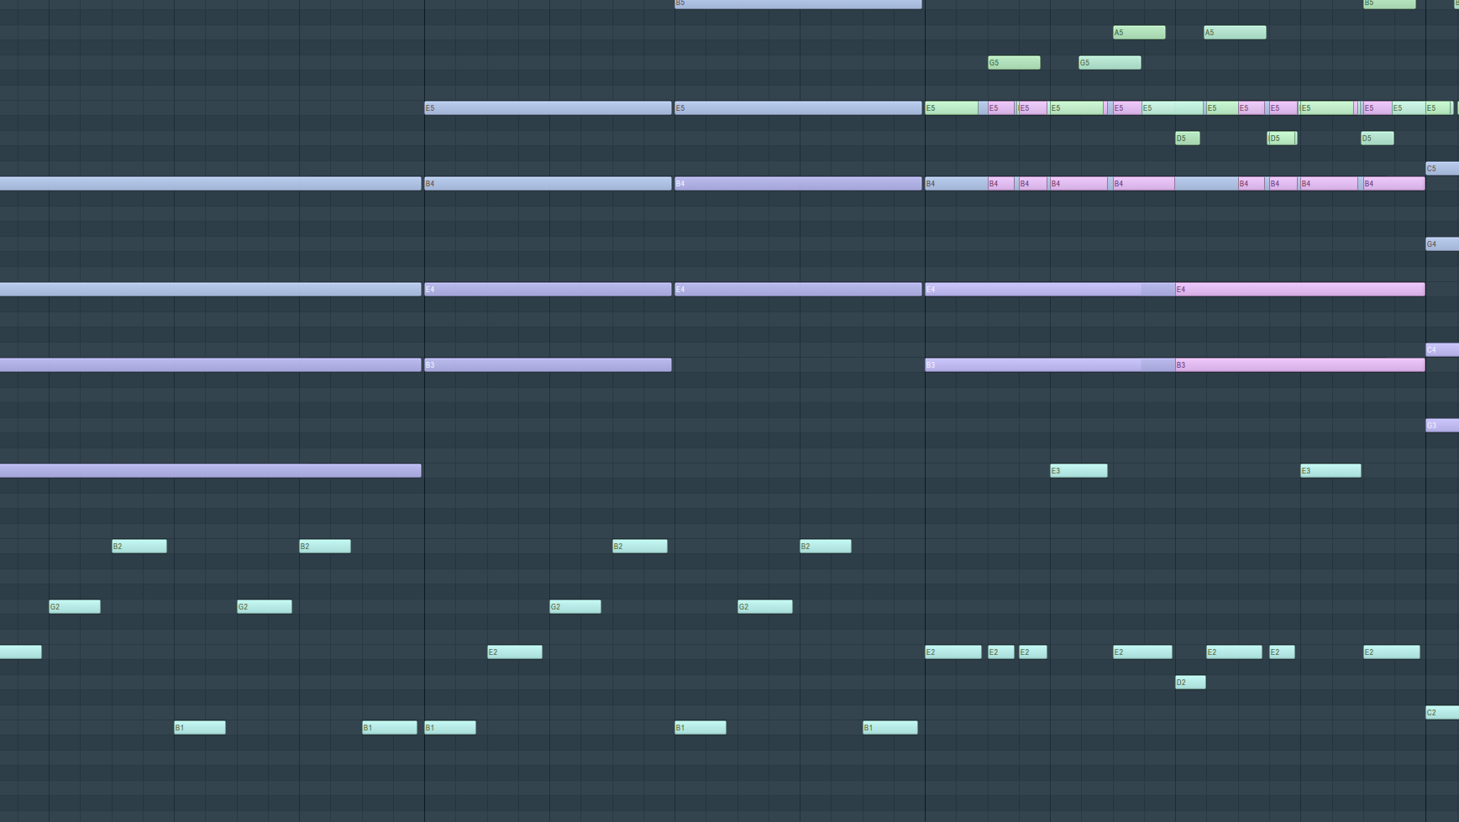

Slide 6


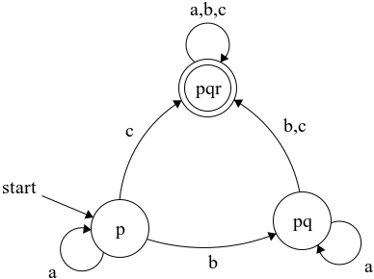




Slide 7
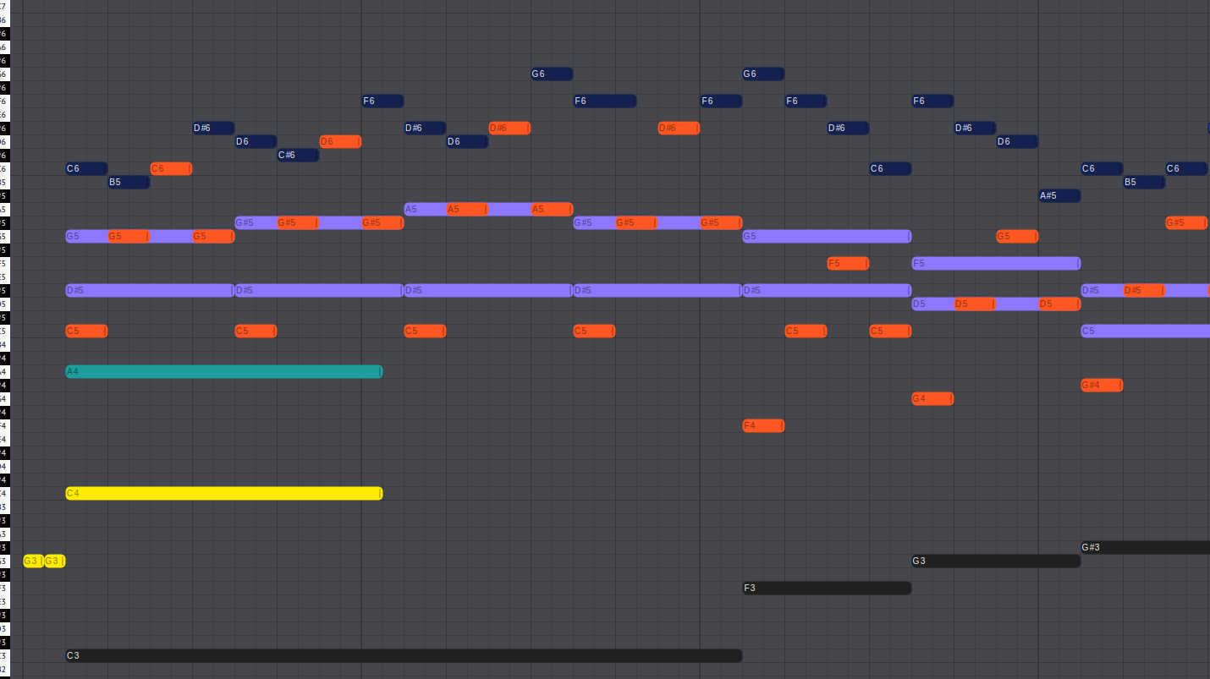
MIDIPARSER

Slide 8

Timestamp
Lengte van de noot
Noot
Instrument
Velocity

Slide 9
Timestamp
Lengte van de noot
Noot
Instrument
Velocity

Slide 10
Timestamp
Lengte van de noot
Noot
Instrument
Velocity

Slide 11
Timestamp
Lengte van de noot
Noot
Instrument
Velocity

Slide 12
Timestamp
Lengte van de noot
Noot
Instrument
Velocity

Slide 13
Timestamp
Lengte van de noot
Noot
Instrument
Velocity

Slide 14
TIMESTAMP
DURATIE
NOOT
INSTRUMENT
VELOCITY

Slide 15
TIMESTAMP
NOTE
DURATIE
NOOT
INSTRUMENT
VELOCITY

Slide 16
SONG
TIMESTAMP
NOTE
NOTE
DURATIE
NOOT
NOTE
INSTRUMENT
NOTE
VELOCITY
NOTE

Slide 17
Timestamp
Lengte van de noot
Noot
Instrument
Velocity
To regex
ABCD...

Slide 18
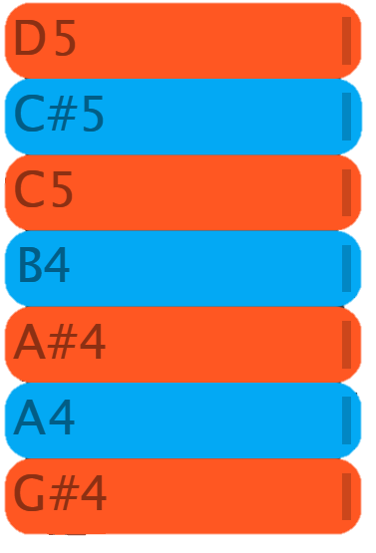
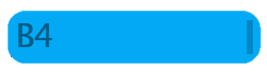
Note rounding
B4
(D5+C#5+C5+B4+A#4+4A+G#4)

Slide 19
Note rounding
B4
(D5+C#5+C5+B4+A#4+4A+G#4)

Slide 20
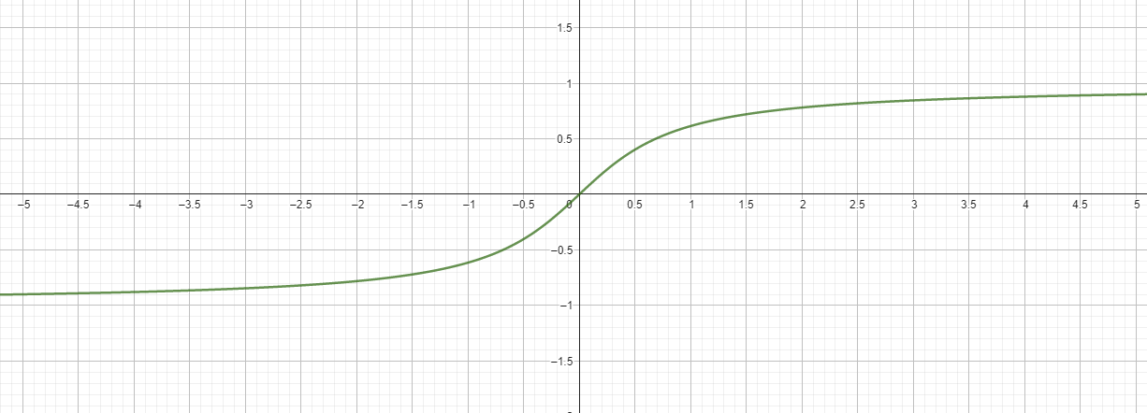
Note rounding Duration
Bgtan(x): ℝ -> ]0, 1[

Slide 21
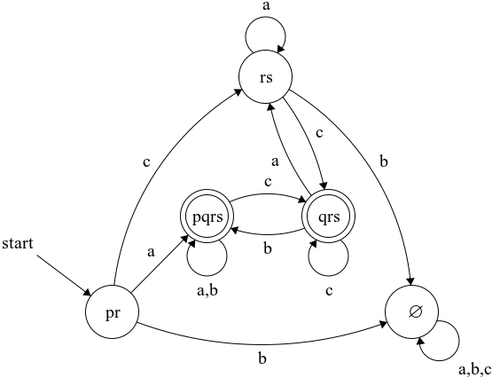
RE to DFA

Slide 22
Constructie
MSSC
REGEX
E-NFA
DFA

Slide 23


{ 5, 0, 1, 3, 1, 4 }
%
Similarity

Slide 24
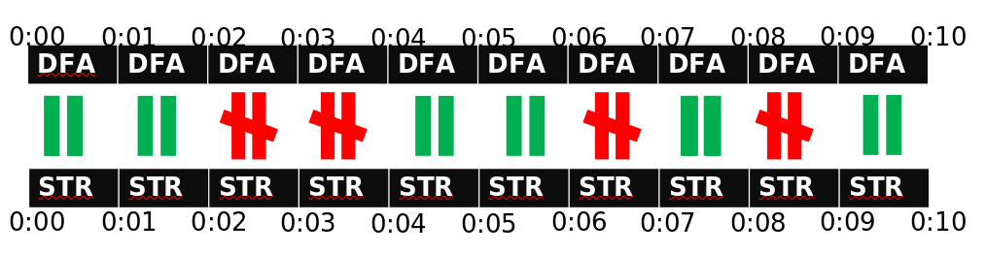
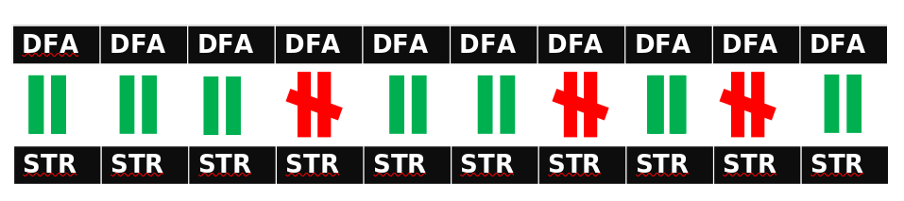
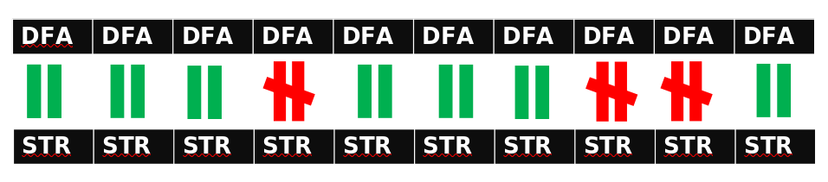
checkTibo
checkKars
checkAnas checkEmil

Slide 25
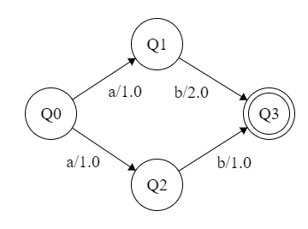
WNFA

Slide 26
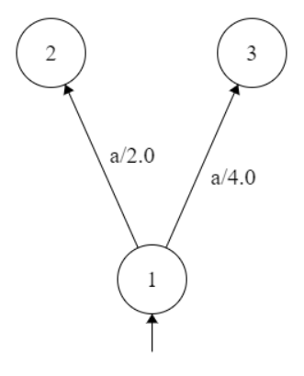
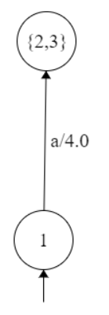
WNFA -> WDFA

Slide 27

Magimathical

Slide 28
0,1,0,8,0,1,2
%
%
%
%

Slide 29
Genre

Slide 30
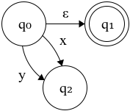
Random
song
( a + b )

Slide 31
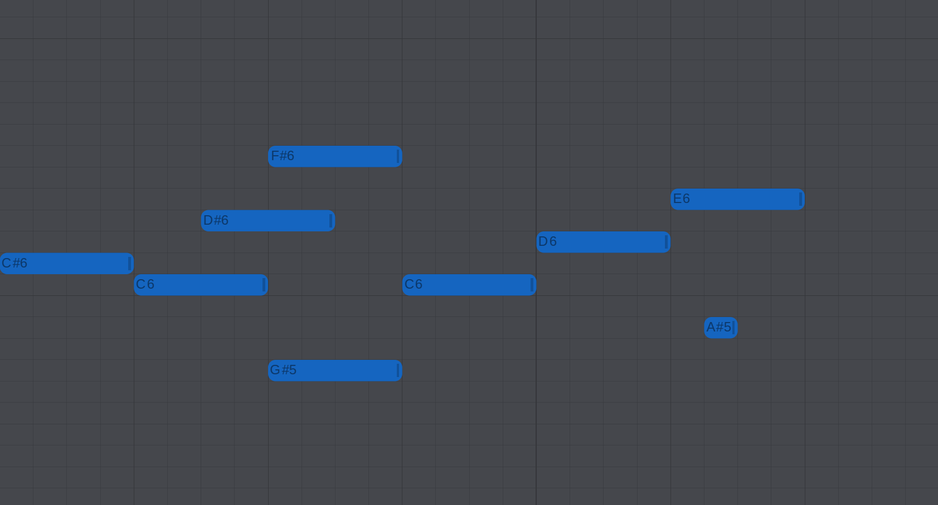
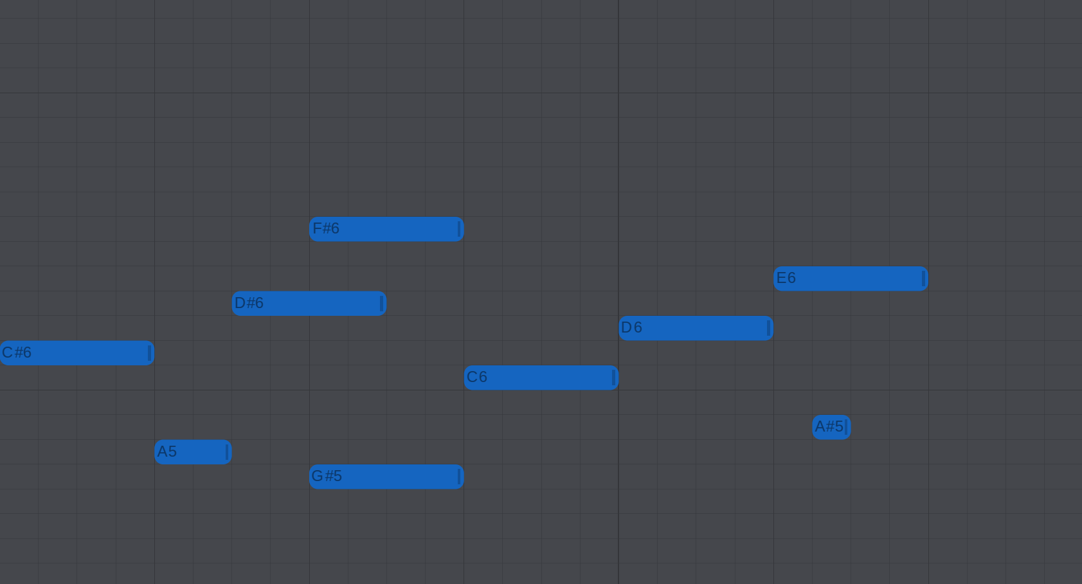
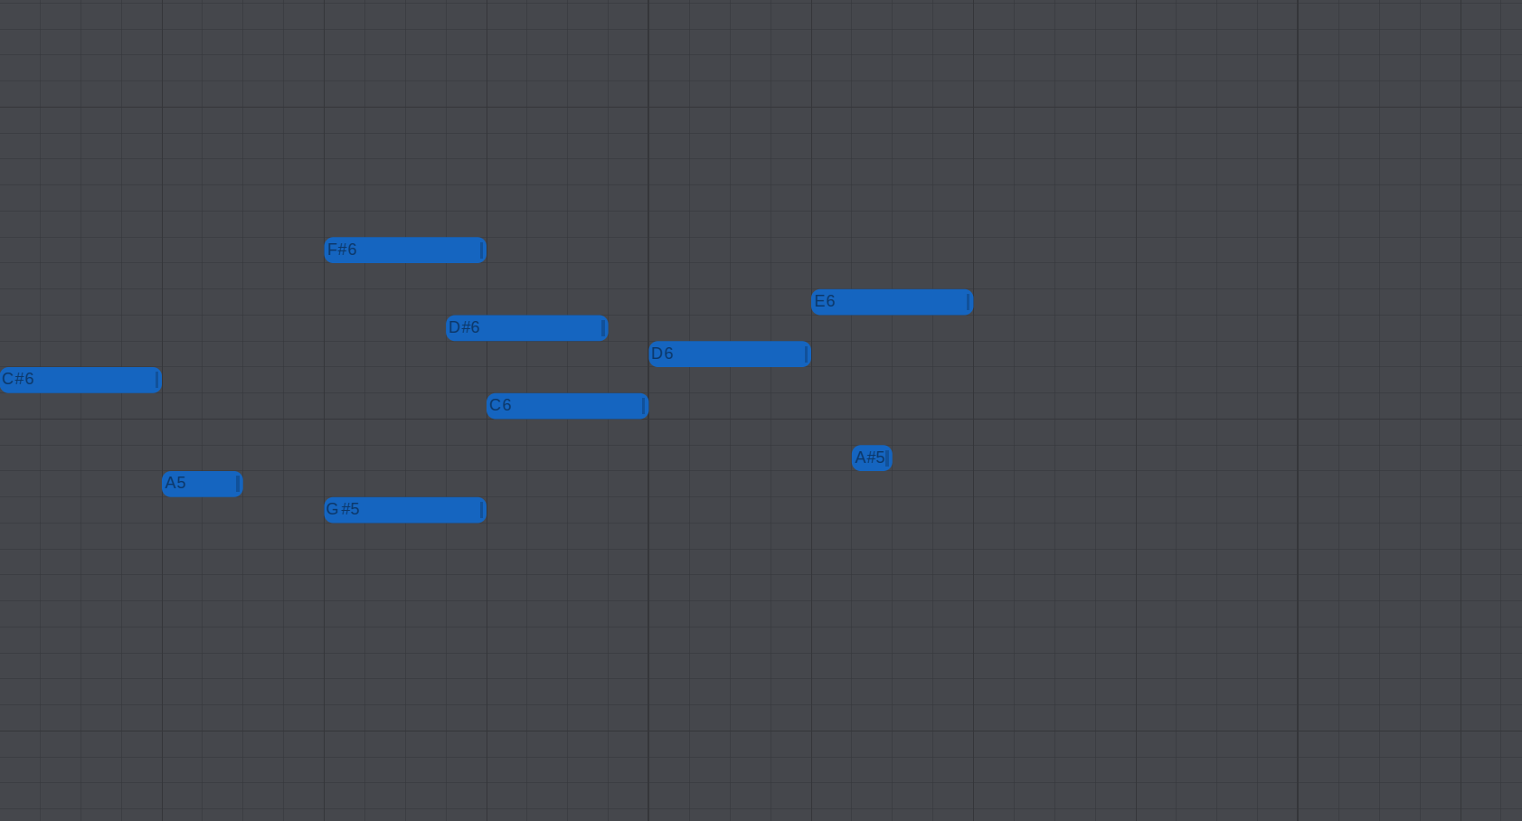
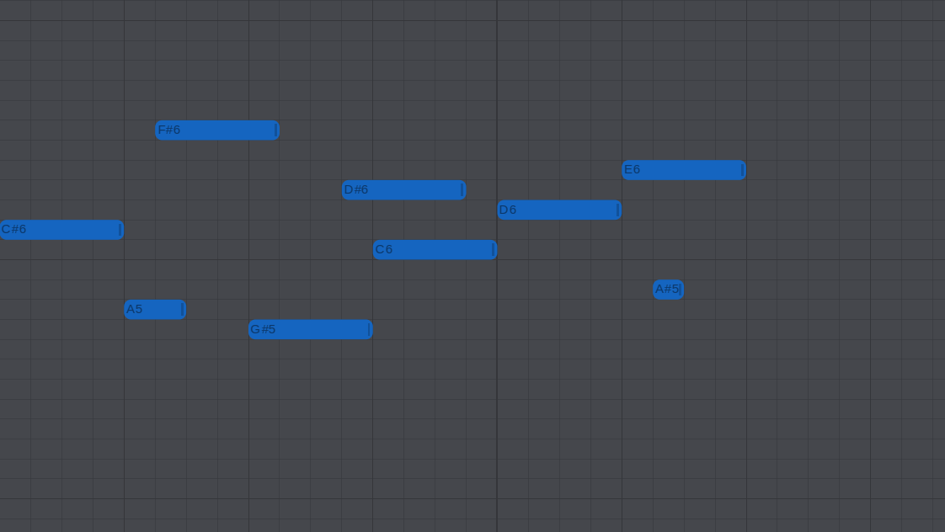
DEMO
C0.mid
C1.mid
C2.mid
C3.mid

